Slide 1

Thợ săn tiền thưởng
Làm bởi Bùi Nhất Minh

Slide 2

Bản thân
01
Sản phẩm - Quá trình làm
02
Nhân vật
03
Cách chơi
04
Gồm 7 phần:
Thử game
05
Đánh giá
06
Hỏi đáp
07

Slide 3
1.Giới thiệu bản thân
Em sẽ giới thiệu một chút về bản thân em

Slide 4
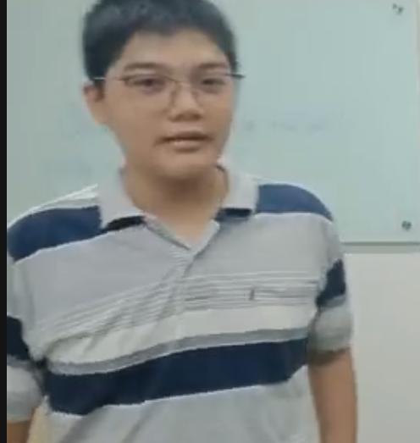
1.Giới thiệu bản thân
Tên: Bùi Nhất Minh
Học lớp: 8
Sở thích: chơi máy tính, đánh cầu

Slide 5

2.Sản phẩm
Cốt truyện
"Thợ Săn Tiền Thưởng" là một trò chơi hành động phiêu lưu, nơi bạn vào vai Arin, chiến đấu chống lại những con quái thú bay lượn để bảo vệ vương quốc Eloria. Tiêu diệt quái thú, thu thập điểm, và vượt qua các màn chơi để trở thành Thợ Săn Huyền Thoại.

Slide 6
2.Sản phẩm
Quá trình làm
Buổi 9: Lên ý tưởng
Buổi 10: Lên cốt truyện
Buổi 11 : Làm game
Buổi 12 : Làm silde
Buổi 13 : Tập silde

Slide 7
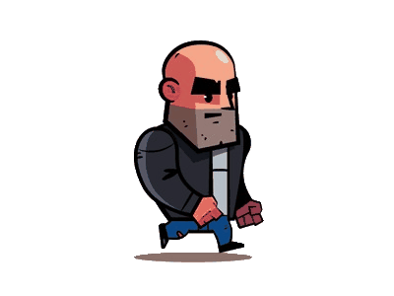
3.Nhân vật
Nhân vật chính Arin

Slide 8
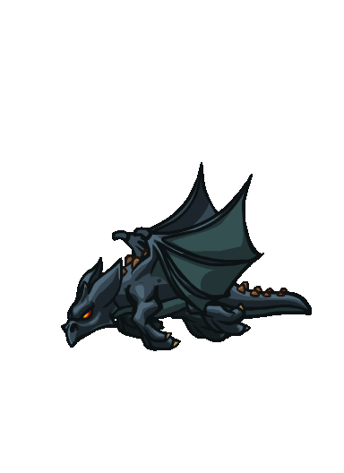
3.Nhân vật
Nhân vật quái vật 1

Slide 9

3.Nhân vật
Nhân vật quái vật 2

Slide 10


4. Cách chơi
Dùng chuột điều khiển nòng nhắm để bắm những quái thú

Slide 11

5. Thử Game

Slide 12
6. Đánh giá cá nhân
Điểm mạnh
Điểm yếu
Giao diện cũng tương đối đẹp
Trò chơi còn ít màn chơi
Game chưa cuốn hút

Slide 13

7. Hỏi Đáp

Slide 14

Cảm ơn Quý Phụ Huynh - Thầy Cô Đã lắng nghe

